Slide 1

REPORTE DE ACTIVIDADES Y PLAN GENERAL LeastSoft
Miguel angel Hernández barrios
Oscar contreras Sánchez
Luis Fernando Cruz Manuel
Héctor Javier Gutiérrez Ayala
Alfredo Martínez Gaspar
ITERACIÓN 1 (Funcionalidades Inicio de Sesión y Registro de Alumnos)

Slide 2
Reporte de actividades (individual)

Slide 3
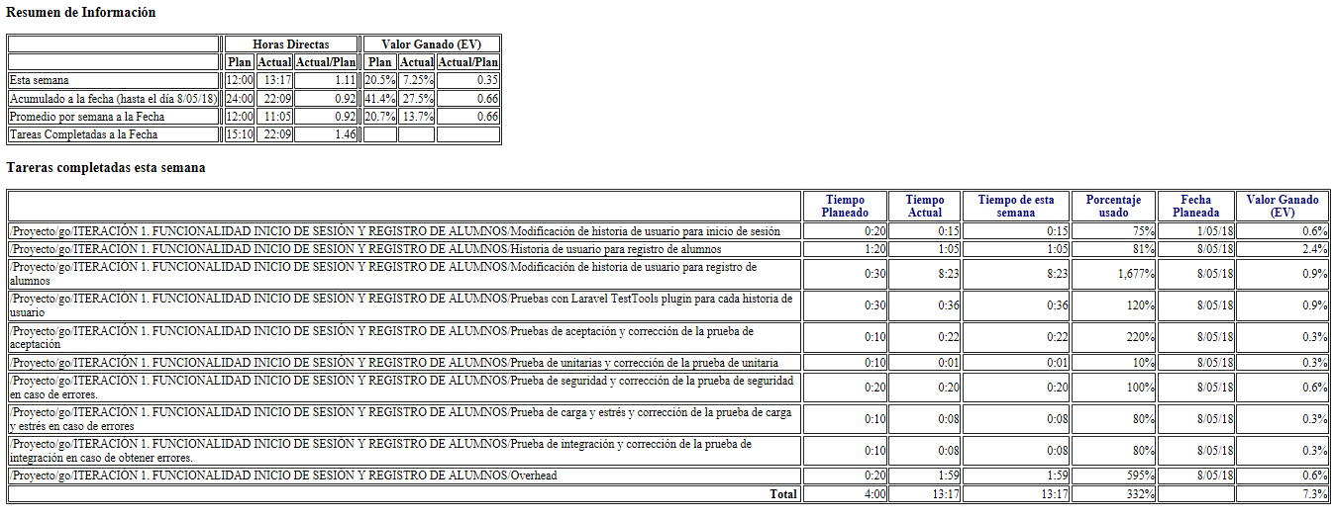
REPORTE DE ACTIVIDADES REALIZADAS – líder del proyecto (AMG)

Slide 4
Reporte actividades como líder del proyecto (AMG)
Esta semana se llevaron a cabo las actividades las cuales se me asignaron como desarrollador y líder de proyecto según la asignación del gerente de planeación, dentro de las actividades asignadas para mi cabe mencionar que no todas se realizaron como las reuniones se lleva un retraso debido a que no se terminaron a tiempo todas las actividades anteriores, también cabe mencionar que no todas las actividades se terminaron a tiempo ya que algunas les falto un poco de tiempo y otras me excedí con el tiempo como lo fue con la tarea “Modificación de historia de usuario para registro de alumnos” ya que fe mi error de solo cerrar la maquina sin antes haber pausado el Prosess. Donde al final se obtuvo un valor ganado del 7.5% de un total de 20.5% que se debió de haber cumplido, pero no fue así debido a lo antes ya mencionado. Y un acumulado de un 41.4% solo llevo 27.5% pero faltan actividades por realizar hasta la fecha 08/05/2018.
Reporte actividad de rol como líder del proyecto (AMG)
Esta vez también ocupe el tiempo del overhead para realizar mis tareas de rol tome un 30% de este tiempo para la realización de la minuta para la reunión de status otras 30% para la realización de la minuta de junta con el cliente y otro 20% para la realización del reporte individual de las actividades el resto lo acupe viendo y checando que los demás miembros del equipo estuvieran desarrollando sus actividades.

Slide 5
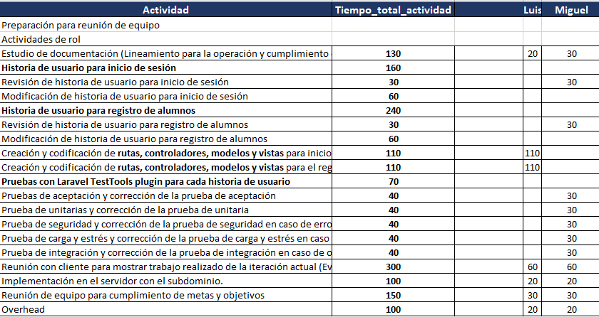
REPORTE DE ACTIVIDADES REALIZADAS – GERENTE DE PLANEACIÓN (MAHB)

Slide 6
Reporte como ingeniero de planeación
Dentro de estas actividades que desarrollé en relación a la funcionalidades de inicio de sesión y registro de alumnos, se empezó a realizar las historia de usuario respecto a cada funcionalidad, por ahora solamente la de inicio de sesión par el registro de alumnos, respecto a estas actividades hice las revisiones de estos documentos para posteriormente pasar a su corrección, otras de mis actividades durante esta semana fue realizar pruebas como por ejemplo para las pruebas de aceptación, para las pruebas de seguridad y corrección de la prueba de aceptación, con la finalidad de que el sistema se eficaz y funcionarle. En cuanto a tiempos para la actividad de Pruebas de aceptación y corrección de la prueba de aceptación tuve un retraso, esto debido a que no me alcanzó tiempo para realizar las pruebas contempladas, en las demás actividades me sobro algo de tiempo, ya que se tenia mapas tiempo contemplado de los que aproximadamente me hubiera podido haber consumido en dichas actividades.
Reporte actividad de rol (Gerente de planeación).
Como gerente de planeación durante esta semana fue tener el control de mi equipo en cuestión de tiempos en el process dashboard, ya que miembros de mi equipo se pasaron la semana pasado y esto provoca problema posteriormente, también me hice cargo de hacer algunos pendientes, como por ejemplo hacerme cargo de investigar y obtener requerimientos para la implementación de las historias de usuario. Para esto me llevé aproximadamente 3 horas debido a que tuve que hacer investigaciones y como una tipo reunión para explicar el funcionamiento las historias de usuario, y pues obviamente esto me llevó a trabajar horas extras.

Slide 7
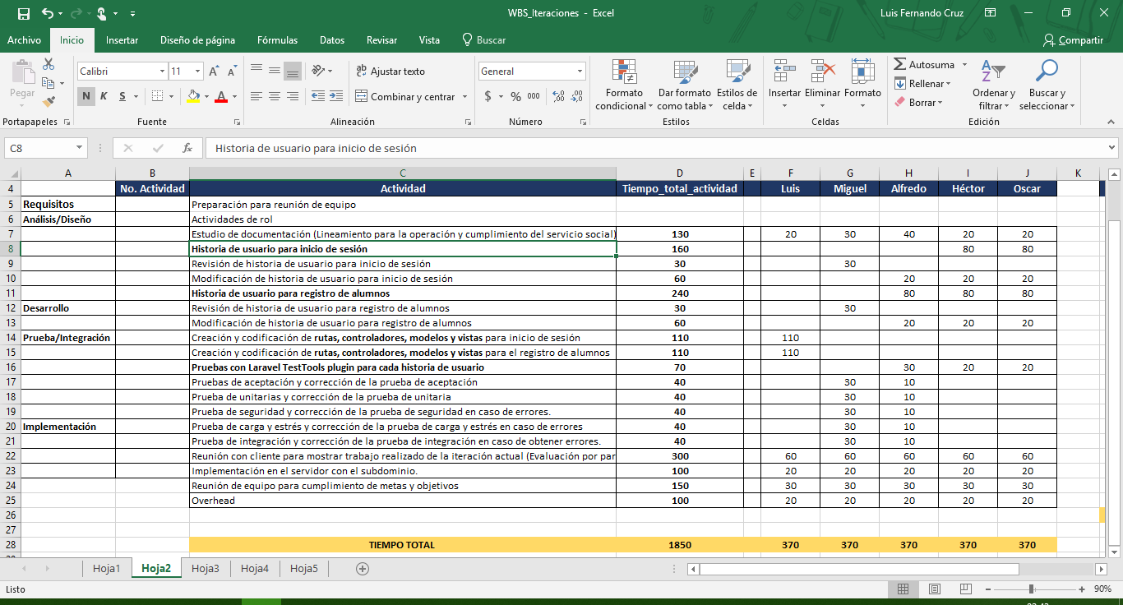
REPORTE DE ACTIVIDADES REALIZADAS – GERENTE DE DESARROLLO (LFMC)

Slide 8
Reporte como ingeniero de desarrollo
Se realizo el estudio del lineamiento para la operación y cumplimento del servicio social y esta actividad se llevo acabo en 20 minutos, la creación y codificación de las rutas, controladores, modelos y vistas para inicio de sesión y el registro de los alumnos se realizo en 200 minutos.
Quedo pendiente la implementación en el servidor con subdominio, ya que el cliente quiere el proyecto terminado para poderlo implementar.
Reporte actividad de rol (Gerente de desarrollo).
Como gerente de desarrollo realice una capacitación sobre como crear el auth y como funcia en Laravel, la cual se llevo 20 minutos.
Errores
El Process Dashboard arrojo un error y ya no se pudo trabajar con este software, se intentará arreglar.

Slide 9
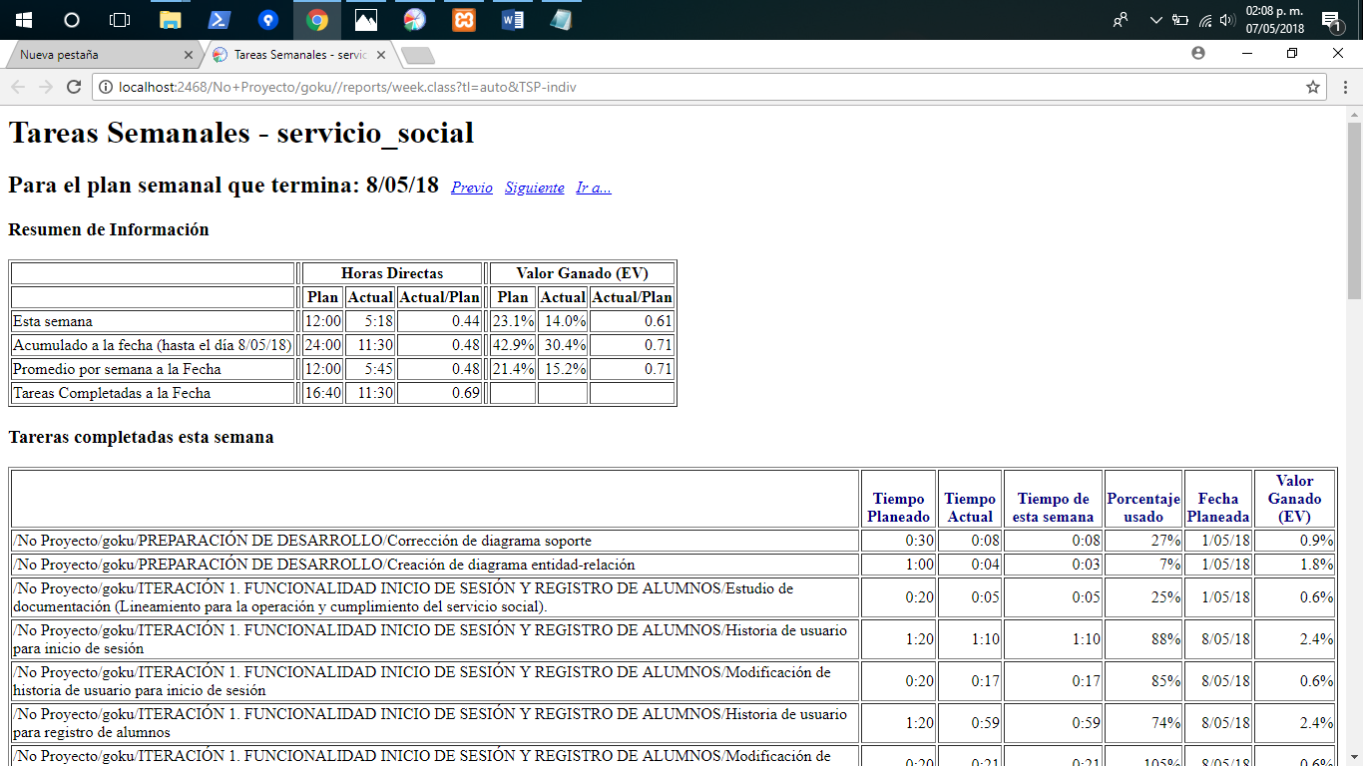
REPORTE DE ACTIVIDADES REALIZADAS – GERENTE DE SOPORTE (OCS)

Slide 10
Reporte como ingeniero de soporte
Se realizaron las actividades presentes las cuales el gerente de planeación asigno como líder del proyecto, cabe recalcar que las actividades realizadas unas se cumplieron con el tiempo asignado y otras no, esto por errores míos como gerente de soporte ya que olvide pausar el tiempo de descanso o para al haber realizado una actividad personal.
Pero aun así doy a conocer mi porcentaje de trabajo en actividades presentadas con un valor ganado aceptable, aun cuando se me haya olvidado pausar dicha tarea por hacer alguna que otra actividad al igual que se realizó las actividades como trabajar en el sistema de dichos mockups presentado a nuestro cliente. Mi valor de ganado planeado es de 23.1% y como resultado final en mis actividades presento con un valor de ganado de 14.0%.
Como segunda semana de las actividades asignadas por el gerente de planeación concluyo mis trabajos como finalizadas.

Slide 11
Reporte actividad de rol (Gerente de soporte).
Como gerente de soporte doy a conocer mis actividades realizadas en la semana 2, el cual se realizaron las pruebas integrales en el desarrollo del sistema para el área de “Vinculación” para verificar si cada función hecha funciona correctamente para que posteriormente fuesen aprobados para nuestro cliente el Sr. Oscar Eduardo Lazalde.
Al igual que se verifico las historias de usuarios las cuales como de fue que la descripción de la funcionalidad en forma de diálogo o monólogo del usuario describiendo la funcionalidad que desea realizar. También el criterio de validación y verificación que determinará para considerar terminado y aceptable por el cliente el desarrollo de la funcionalidad descrita.

Slide 12
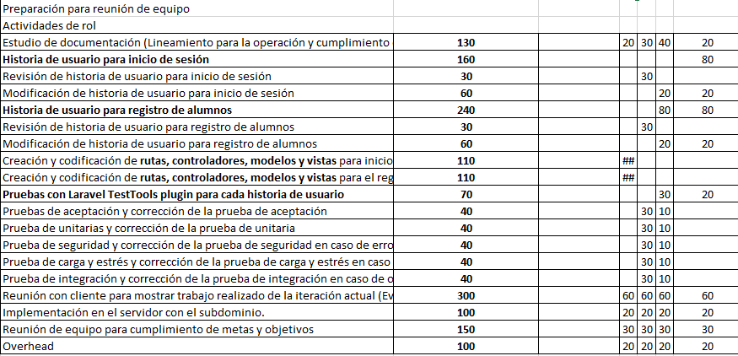
REPORTE DE ACTIVIDADES REALIZADAS – GERENTE DE CALIDAD Y PROCESOS (HJGA)

Slide 13
Reporte como ingeniero de calidad y procesos
Para comenzar con mi segundo reporte sobre la segunda semana, comenzare hablando un poco de lo que se realizó en esta semana, como primer punto realizamos la iteración 1 sobre funcionalidad de inicio de sesión y registro de alumnos, realizamos un estudio de documentación, y después creamos todas las historias basadas en el sistema como la historia de usuarios para inicio de sesión, historia de usuario para registro de alumnos, después se hicieron las modificaciones de todas las historias incluyendo pruebas en Laravel e hicimos una segunda reunión con el cliente y esta vez no ocupe el overhead para realizar otras actividades implementando en el servidor con el subdominio.
Reporte actividad de rol (Gerente de calidad y procesos).
Como gerente de reporte de calidad se aplicaron diferentes checklist a diferentes trabajos, como gerente de calidad el objetivo que se tiene es tener el control de calidad y asegurar la mejora continua de los procesos, productos y servicios.
Como seguimiento de mi trabajo cada acción de control de calidad debe ser reportado. Son las únicas referencias que tengo para comparar los resultados obtenidos y determinar si las herramientas de calidad que estás aplicando tienen o no el impacto que se espera.

Slide 14
PLAN GENERAL (LeastSoft)

Slide 15
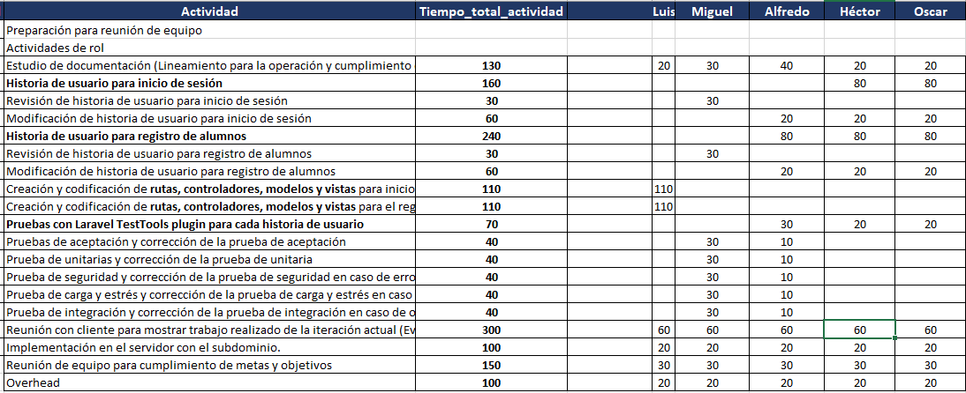
REPORTE PLAN GENERAL

Slide 16
REPORTE PLAN GENERAL
El comportamiento del equipo durante esta semana fue bueno, ya que cada uno cumplió con sus actividades asignadas y esto resultó eficiente para la mejora de trabajo en equipo. Cabe señalar que por parte de algunos integrantes tuvieron dificultades en las herramientas como el process por problemas o fallos técnicos y esto resulto perjudicioso para el equipo ya que no se llevó el control mediante el process dashboard.
Sobre algunos acuerdos durante la reunión con Oscar Eduardo (Jefe de vinculación) mostramos avances sobre el proyecto, mostrando ya funcionalidades en el sistema. Los pendientes que se presentaron pues fue corregir el process dashboard para poder continuar con nuestras actividades a través de esta herramienta. El valor ganado pues no lo mostramos por el mismo punto antes mencionado, no arroja nuestro porcentaje de tareas ya avanzados o finalizadas, es por esta razón que nos basamos en el WBS creado en Excel.

